Slide 1
مراحل تطوير الحاسب الالى
الجيل | السنة | التكوين
الجيل الاول | 1946 | الصمامات المفرغة
الجيل الثانى | 1958 | الترانزستور
الجيل الثالث | 1964 | الدوائر المتكاملة
الجيل الرابع | 1971 | تطوير الدوائر الالكترونية
الجيل الخامس | 1992 | الشرائح الدقيقة

Slide 2
الجيل الاول :1946 الصمامات الالكترونية المفرغة : بأنها أنابيب زجاجية مفرغة ويمكنها أن توقف أو تمرر التيار الكهربائي دون الحاجة إلى محول ميكانيكي. عيوب الصمامات الإلكترونية المفرغة: 1) كبيرة الحجم. 2) تستهلك مقداراً كبيراً من الطاقة الكهربائية. 3) سرعتها بطيئة جداً. 4) سهولة كسره.

Slide 3
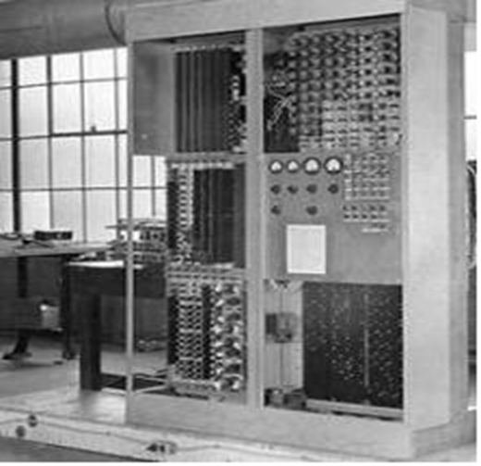

Slide 4
الجيل الثاني :1958 تعرف الترانزستور: هو وحدة صغيرة جداً تسمح بمرور التيار الكهربائي من خلالها بمقدار يختلف باختلاف التيار الداخل لها أي أنها تسمح بالتحكم بشدة التيار الكهربائي.كــان استخدام الترانزستور العديد من المكاسب أهمها: 1) الترانزستور أصغر حجماً من الصـــمامات المـــفرغة بـحيث يمكن تركيب مائتي ترانزستور في المساحة نفسها المخصصة لصمام مفرغ واحد. 2) يستهلك الترانزستور كميةحرارة أقل بكثير من الصمامات المــفرغة. 3) الترانزستور أسرع كثيراً من الصـــمامات المفرغة. 4) ينبــعث من الترانزستور كمية حرارة أقل بكثير من الصمامات المفرغة

Slide 5
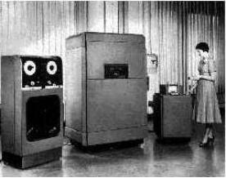

Slide 6
الجيل الثالث :1964 الدوائر المتكاملة :عبارة عن مواد شبه موصلة نقية يتم إضافة شوائب إليها بطريقة معينة ودقيقة للغاية بــحيث ينتج عن ذلك تكوين مكثفات وترانزستورات ومقــــاومات وبقية عناصر الدوائر المتكاملة .مميزات الدوائر المتكاملة : 1) وزنها خفيف . 2 ) ذات مساحة و حـجم صغيرين . 3) قلة ثمنها . عيوب الدوائر المتكاملة : 1) لا يمكن فصل مكوناتها عن بعضها بعد تصنيعها . 2) لا يمكن إصلاحها إذا تعطلت .

Slide 7
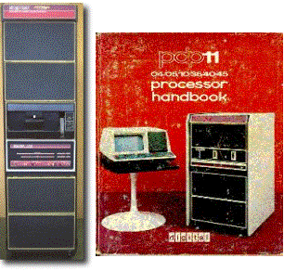

Slide 8
الجيل الرابع :1971 الذي استعمل الدوائر المتكاملة الكبيرة والكبيرة جدا(رقائق المعالج الدقيق )المستخدمة في بناء الحاسبات الكبيرة والصغيرة والدقيقه أمتازت حاسبات هذا الجيل بـــ 1).ظهور حاسبات متعددة الاغراض ومتخصصة منها الحاسبات الشخصيةpc. 2) صغر حجمها 3) زيادة سرعة الذاكرة 4) زيادة سرعة التنفيذ.

Slide 9
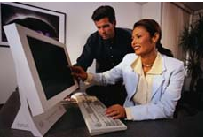

Slide 10
الجيل الخامس:1992 1)السرعة, وسعة الذاكرة والحجم والموثوقية وإلى تخفيض التكلفة. 2).تطوير أقراص التخزين الضوئية(Optical Disk Storage)حيث يتم تسجيل البيانات عليها بأشعة الليزر وقد أدى هذا إلى ظهور أقراص تستعمل كذاكرة مساعدةSecondary Memoryتمتاز بسعة عالية وكذلك ظهور الاقراص المدمجة (CD: Compact Disk Rom)وتقنيات الوسائط المتعددةMulti-Media.هو جيل الذكاء الاصطناعي 3) التطور في مجال الذكاء الاصطناعي وهو فرع من علم الحاسوب يبحث في استعمال الحاسوب لمحاكاة التفكير البشري. 4)التطور في مجال معالجة اللغات الطبيعية واستنطاق الحاسوب وظهور بطاقات الصوت . 5)ظهور الحواسيب التي تستخدم عدة معالجات. 6)التطور في مجال الشبكات مما أدى إلى استعمال قواعد البيانات المختلفة على نطاق عالمي.

Slide 11
